Slide 1

KẾT NỐI TRI THỨC VỚI CUỘC SỐNG
Tiếng Việt 1

Slide 2


5
BÀI HỌC TỪ CUỘC SỐNG
Bài

Slide 3



Tiết 1

Slide 4
Khởi động
1

Slide 5
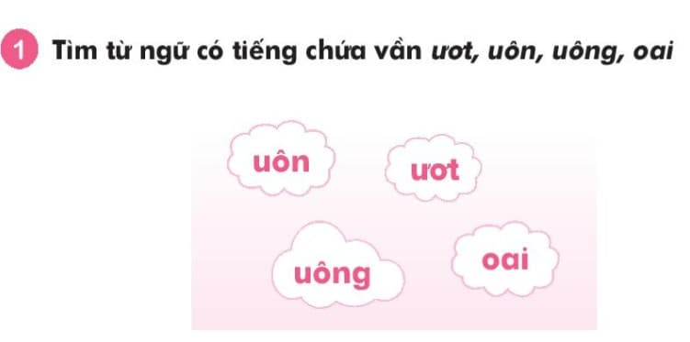

Slide 6
1
Tìm từ ngữ có tiếng chứa vần uôn, uôt, uông, oai
uôn:
mưa tuôn, nỗi buồn, chuồn chuồn, cuộn chỉ….
uôt :
Trắng muốt, tuốt lúa, sứa nuốt, con chuột….
uông :
luống rau, cà cuống, cái muổng, quả chuông…
củ khoai, ngoài vườn, quả xoài, loài hoa.....
oai:

Slide 7
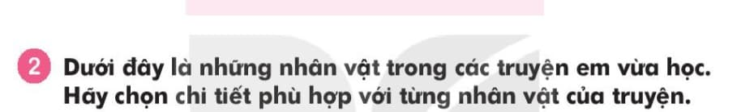
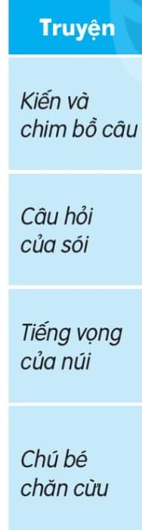
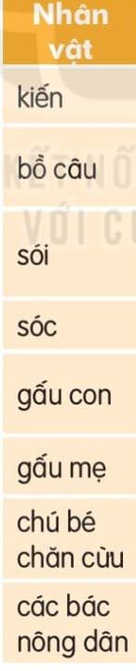
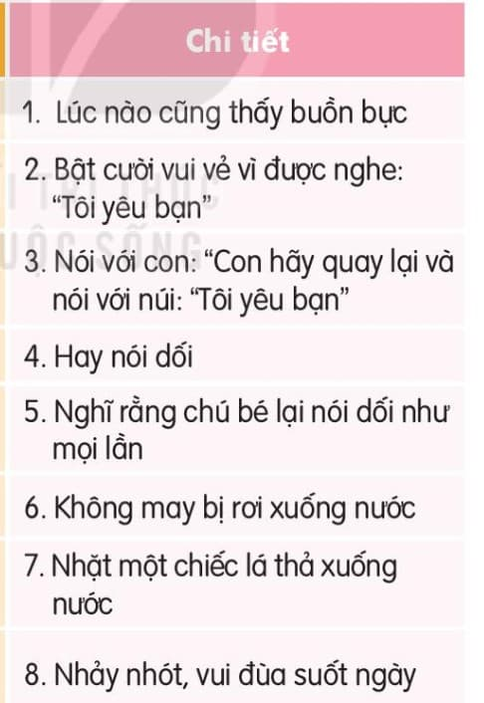

Slide 8
Tiết 2

Slide 9
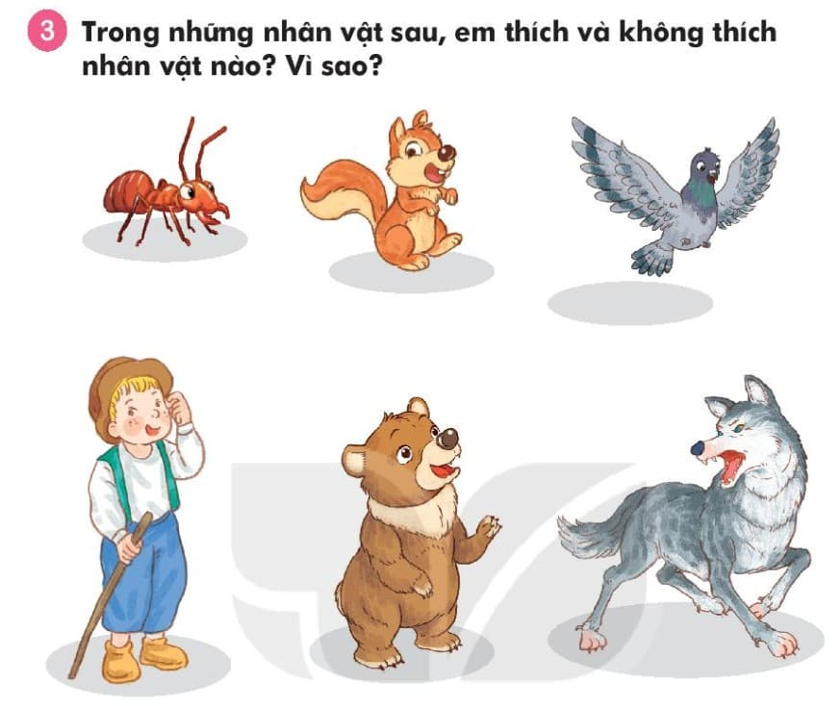

Slide 10

5
Viết 1-2 câu về một nhân vất ở mục 3
Mẫu:
Sóc có rất nhiều bạn tốt. Hằng ngày sóc nhảy nhót vui đùa.

Slide 11


